Slide 1
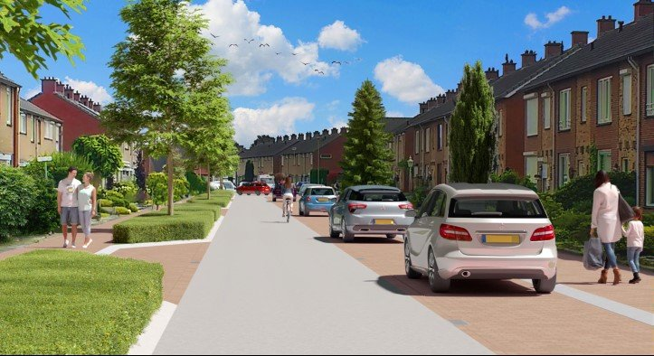

Bewonersavond
Herinrichting gebiedsvisie pey-dorp

Slide 2
Opening door wethouder
Hub Meuwissen

Slide 3
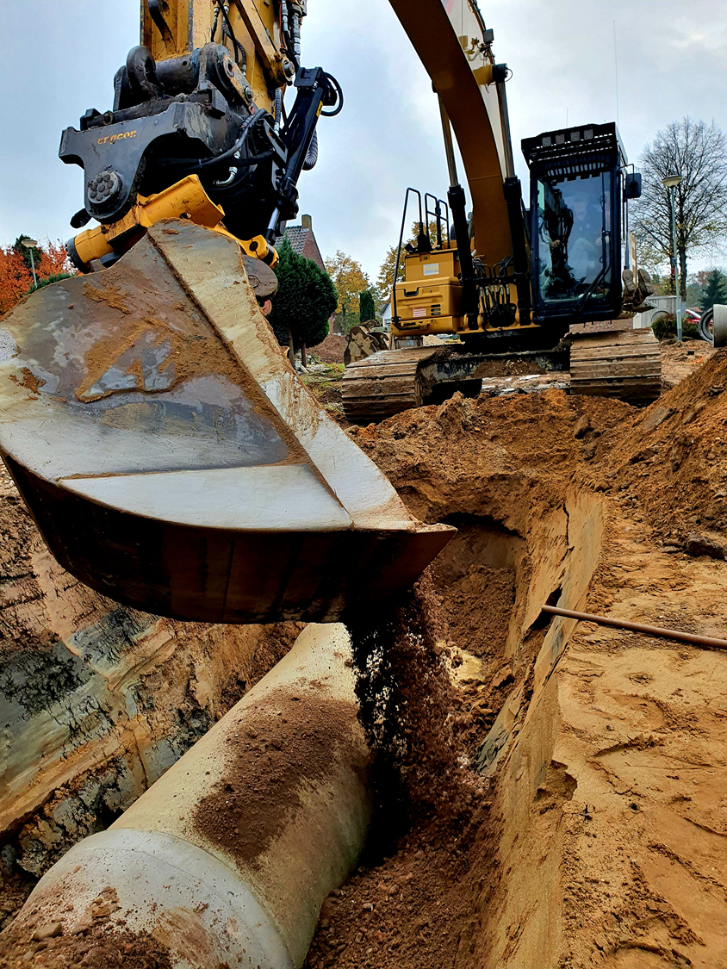
Agenda van vanavond
Voorstellen projectteam
Doel van het project
Planning en fasering
Werkwijze
Bereikbaarheid
Bouwkundige opname
Ophalen huisvuil
Werkzaamheden vooraf
De BouwApp

Slide 4
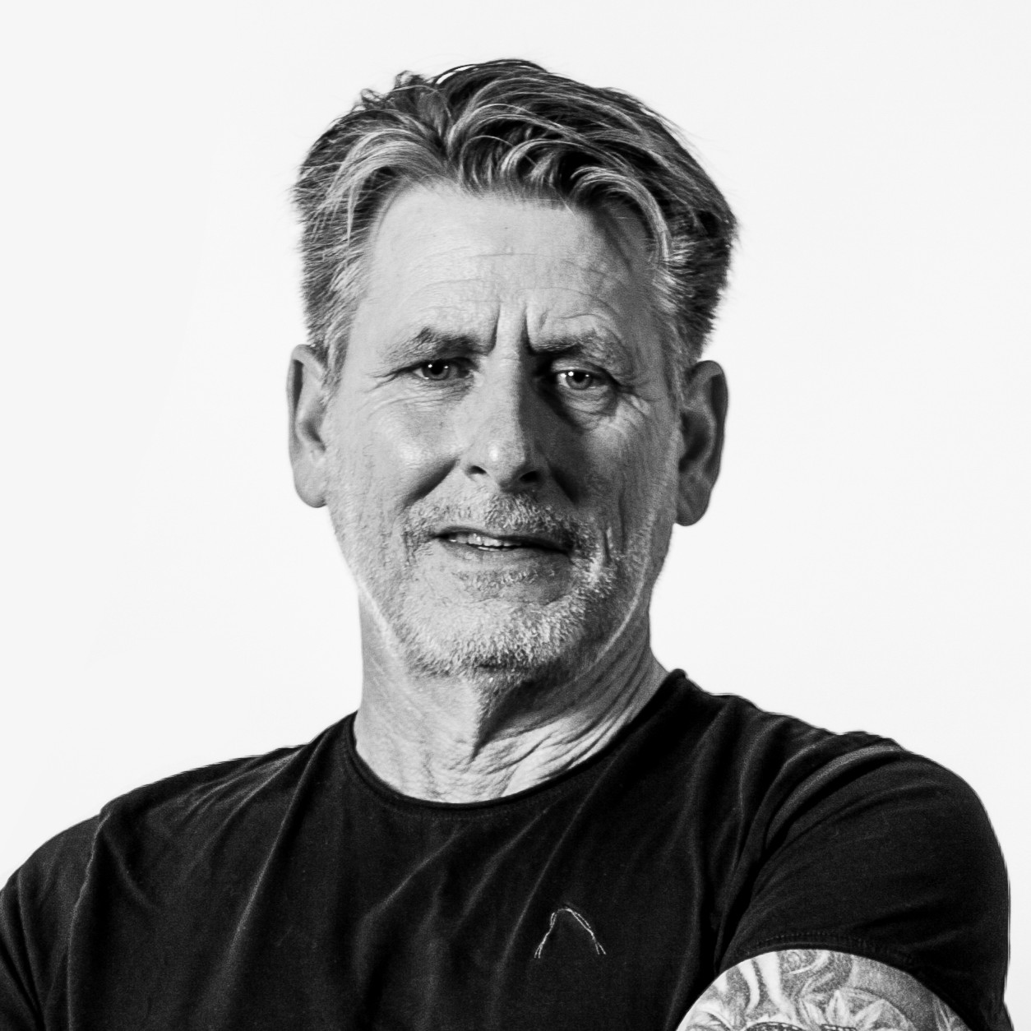
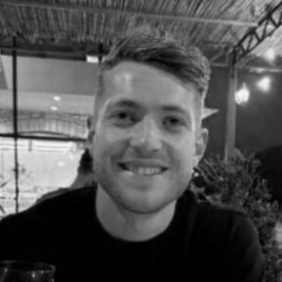
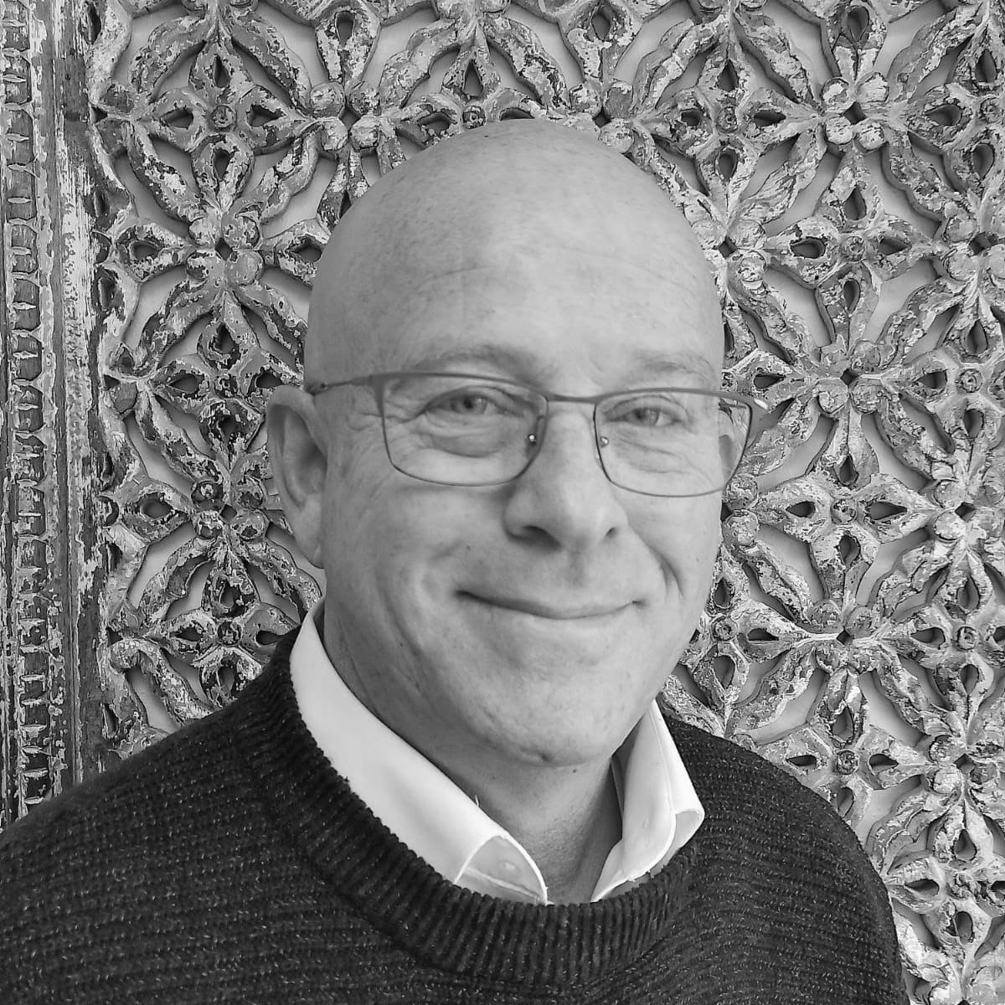
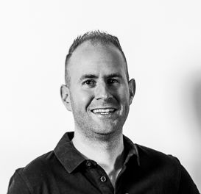
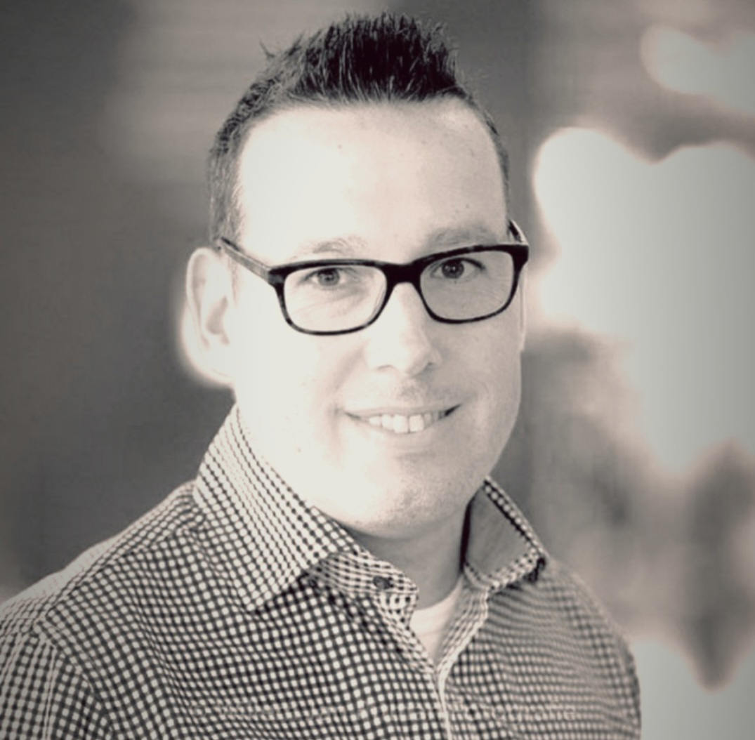
Projectteam Bloem Infra
Arno Tummers, uitvoerder.
Jeroen Croonen, junior uitvoerder.
Marc Grandia, projectleider.
Don v.d. Heyden, werkvoorbereider.
Ben Schols, omgevingsmanager.
Arno
Jeroen
Marc
Don
Ben

Slide 5
Doel van het project
Oude riolering is aan vervanging toe.
Afkoppelen regenwater en infiltreren in de ondergrond.
  Hierdoor wordt wateroverlast beperkt.
Verbeteren van de bovenbouw (wegen en groen).
  Aandacht voor veilige wegen en voldoende parkeren.
  Meer groen en tegengaan van hittestress.
Hiermee wordt de duurzaamheid van de omgeving verbeterd.

Slide 6
Planning en fasering

Slide 7
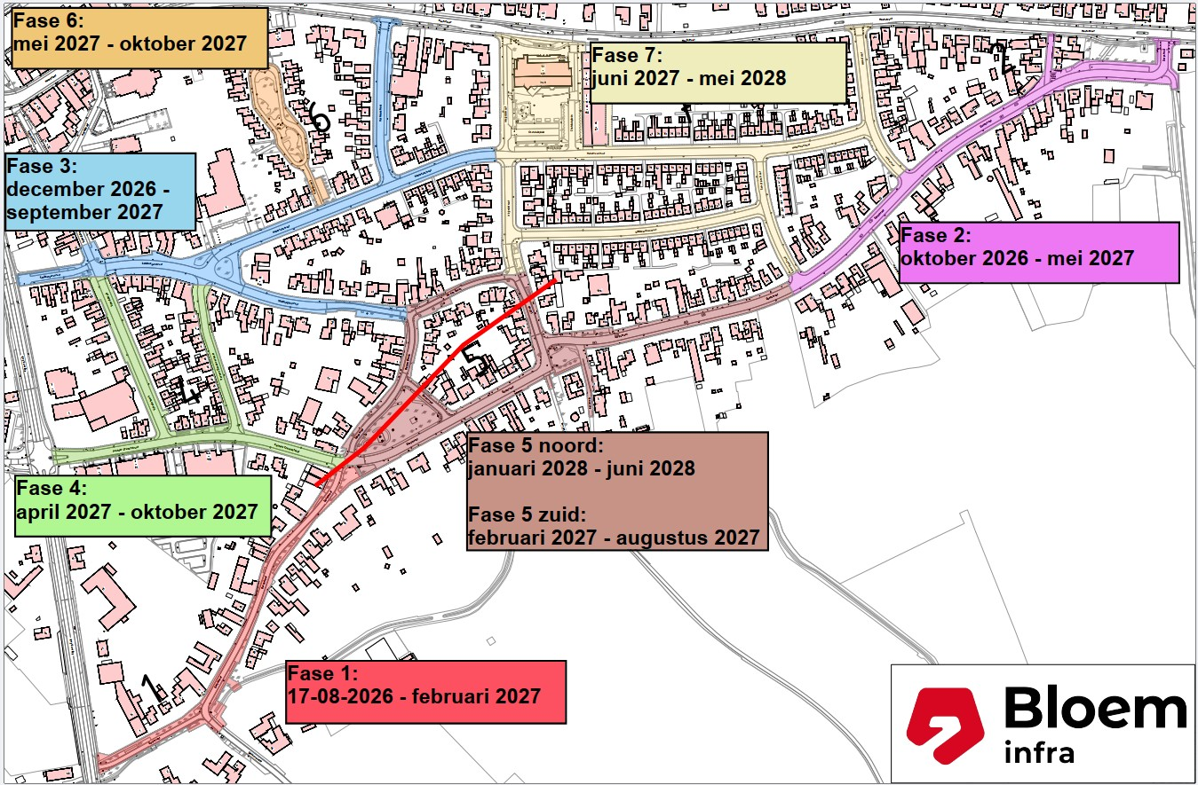

Slide 8
Onze werkwijze

Slide 9
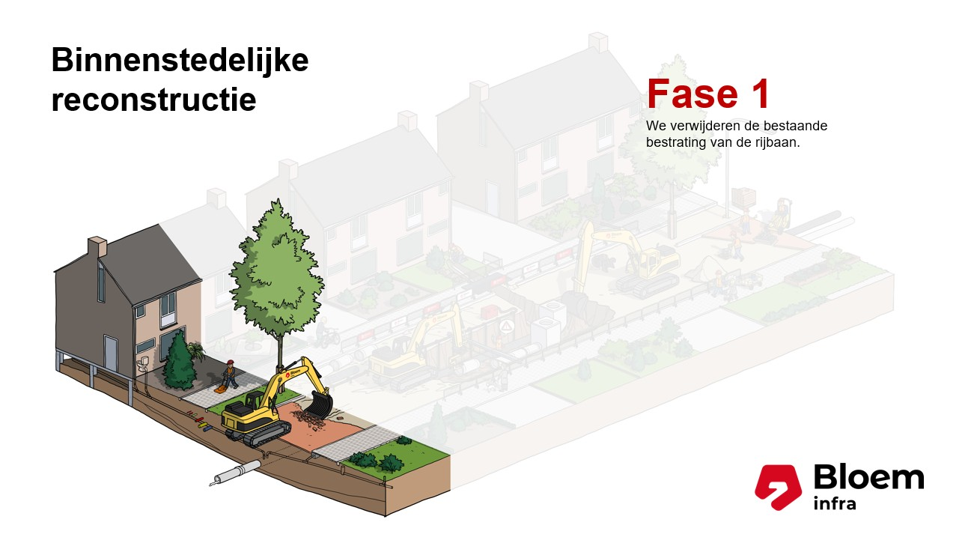

Slide 10
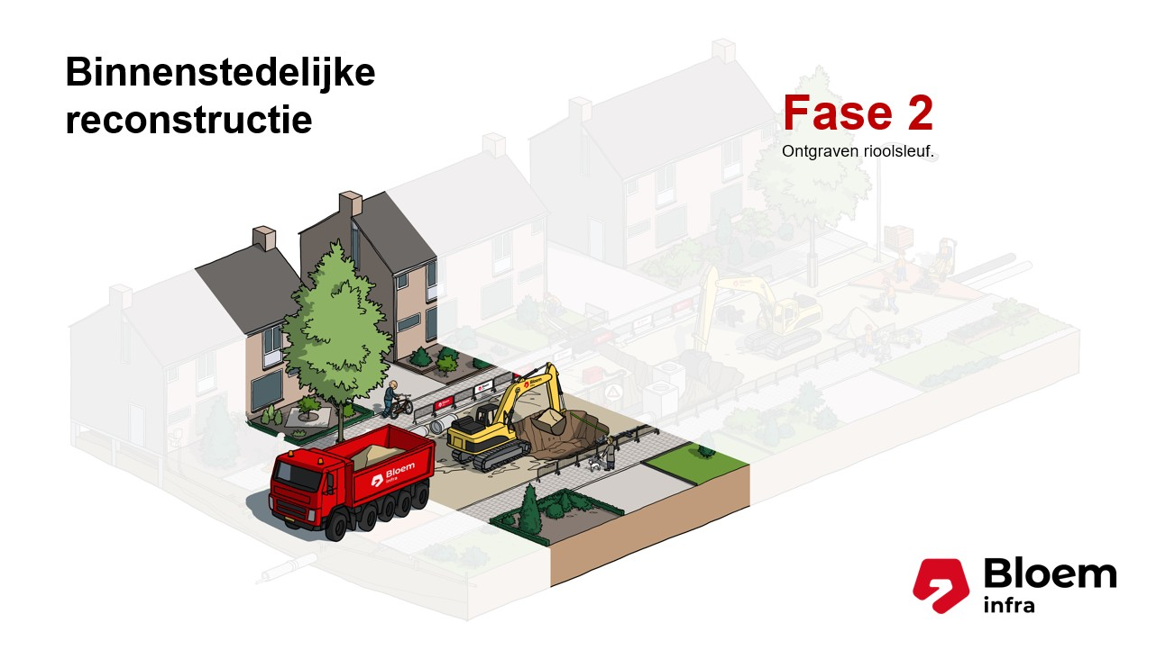

Slide 11
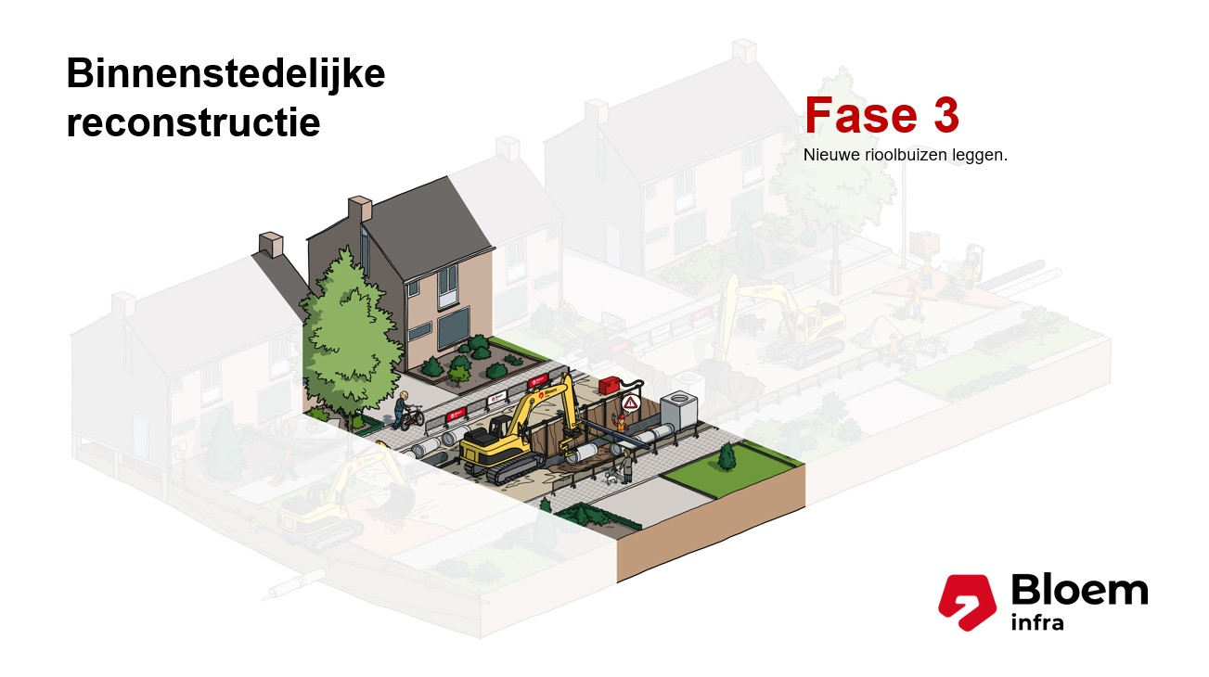

Slide 12
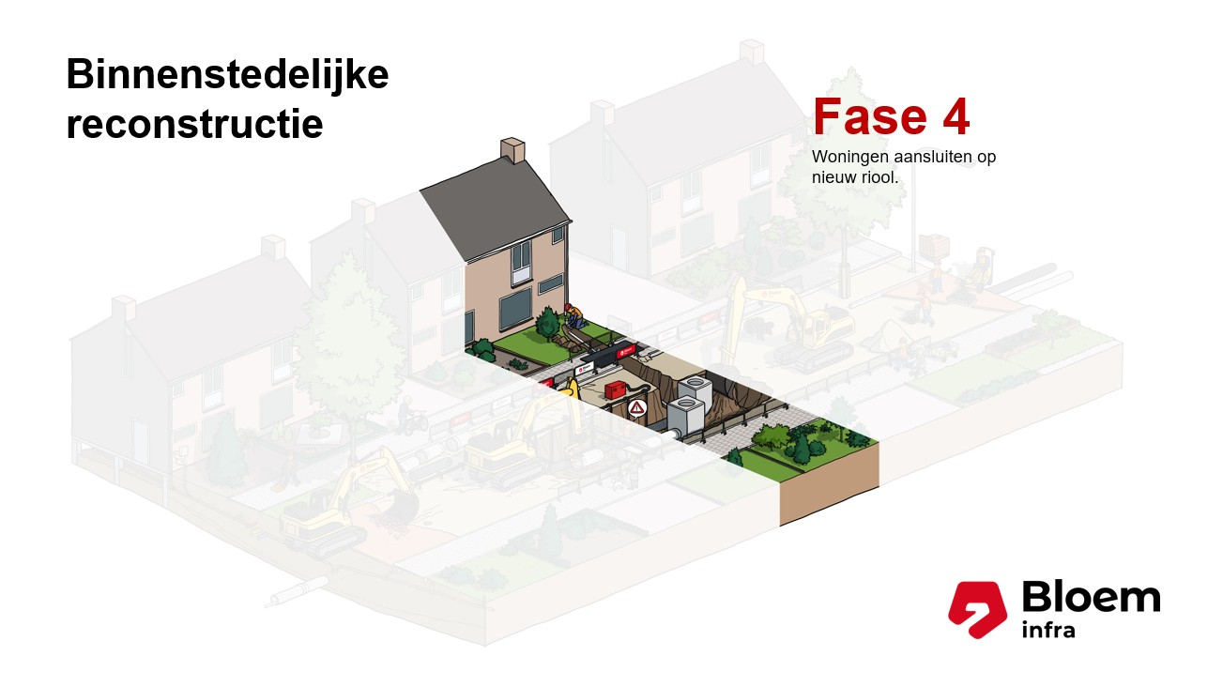

Slide 13
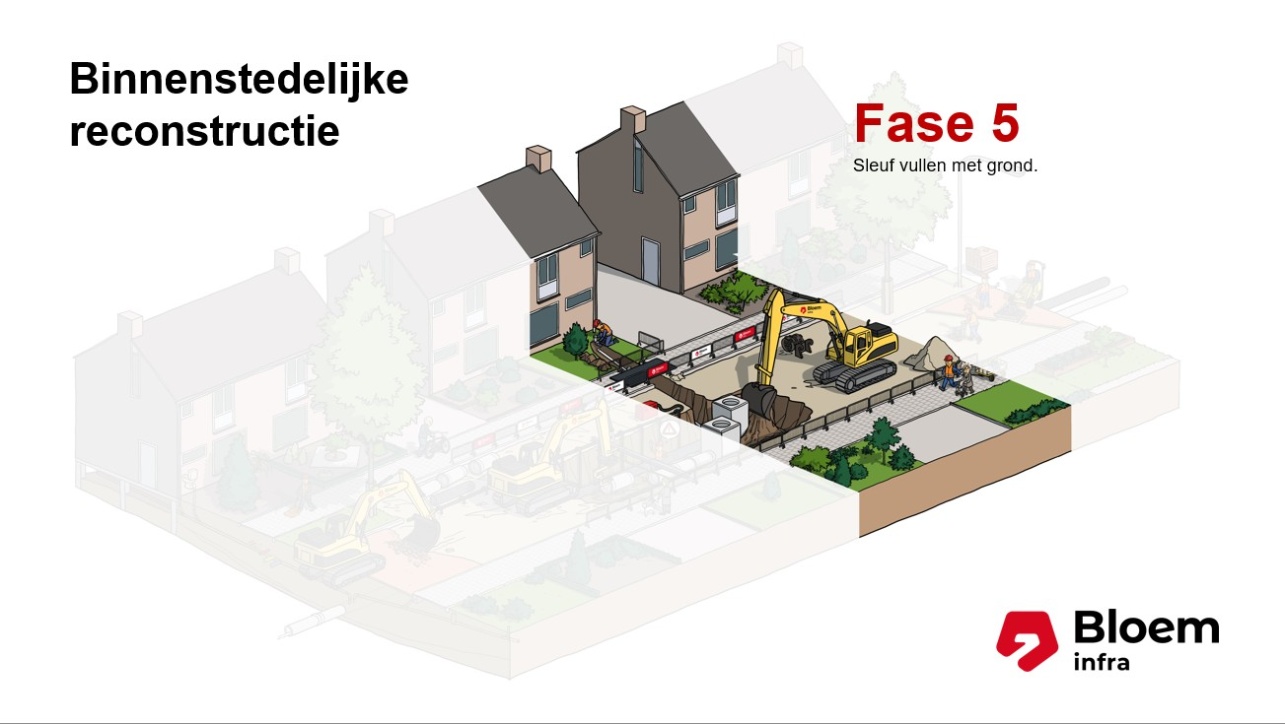

Slide 14
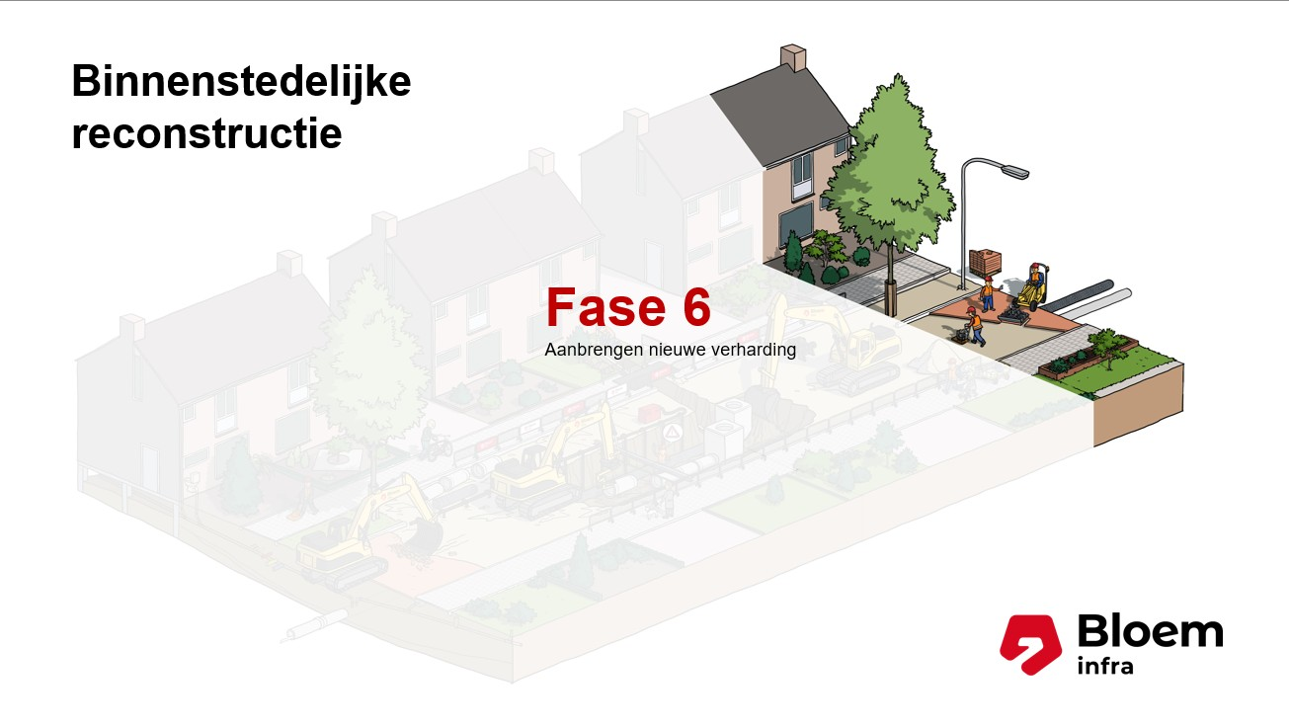

Slide 15
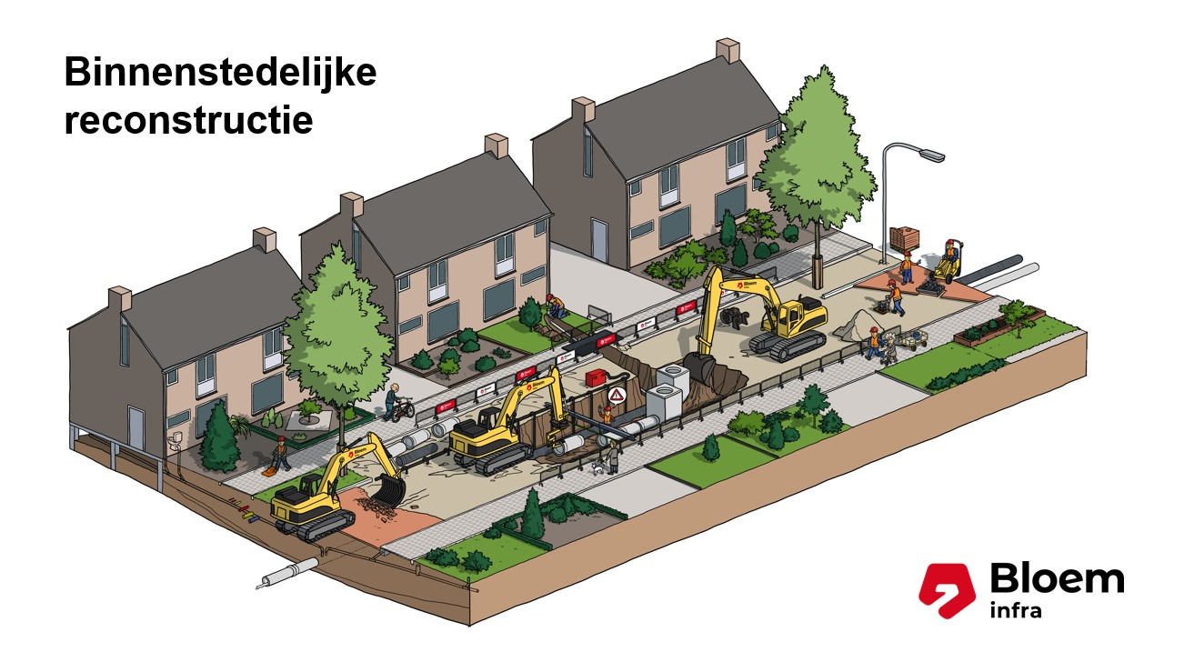

Slide 16
Bereikbaarheid
Woningen blijven bereikbaar via trottoir.
Huidige trottoir blijft zo lang mogelijk gehandhaafd,
  → totdat nieuwe trottoir gemaakt wordt.
Opritten tijdelijk niet bereikbaar.
Tussen 7:00 uur en 17:00 uur geen verkeer in het werkvak.
Parkeren in aanliggende straten.
Maatwerk afspraken voor ondernemers en bewoners,
  → neem contact op met Ben Schols.

Slide 17

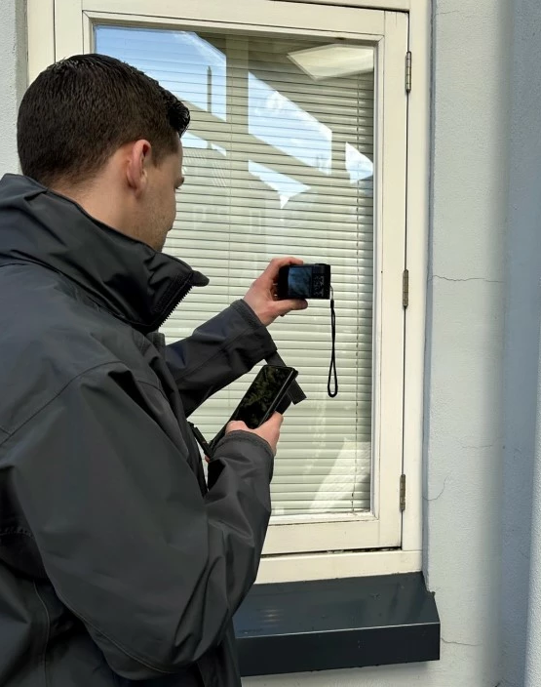
Bouwkundige opname
Bouwkundige opname is het vastleggen van de huidige staat van uw woning.
Opnames zijn van zowel de buitenzijde, als van de binnenzijde van uw pand (indien toestemming daarvoor).
Mocht uw woning schade oplopen door onze werkzaamheden, helpt deze opname bij de afhandeling.
U ontvangt een brief van Expertisebureau Socotec om een afspraak te plannen voor de opname.
Er wordt discreet omgegaan met de verzamelde gegevens.
Deze bouwkundige opname is gratis.
Opname is niet verplicht, maar wordt wel aanbevolen.

Slide 18
Ophalen huisvuil
Wanneer we bij u voor de deur aan het werk zijn kunt u uw container voor uw woning plaatsen op de dag dat die opgehaald wordt (vóór 7:00).
Wij verplaatsen uw container buiten ons werkvak, zodat RWM deze kan leegmaken.
Na lediging zetten wij uw container weer terug voor uw woning.
Zorg ervoor dat uw container leesbaar is voorzien van uw huisnummer, anders kunnen wij deze niet bij de goede woning terugzetten.

Slide 19
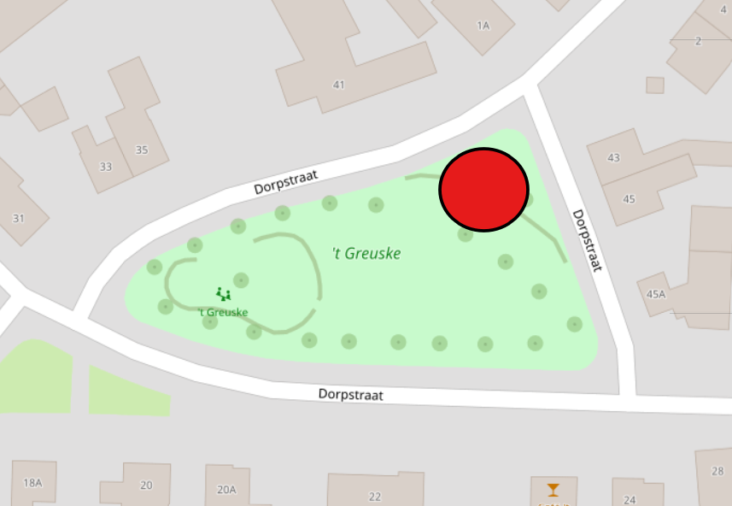
Voorbereidende werkzaamheden
Kappen van bomen binnen het gehele projectgebied
Rioolinspecties
Proefsleuven fase 1
Inrichten ketenpark

Slide 20
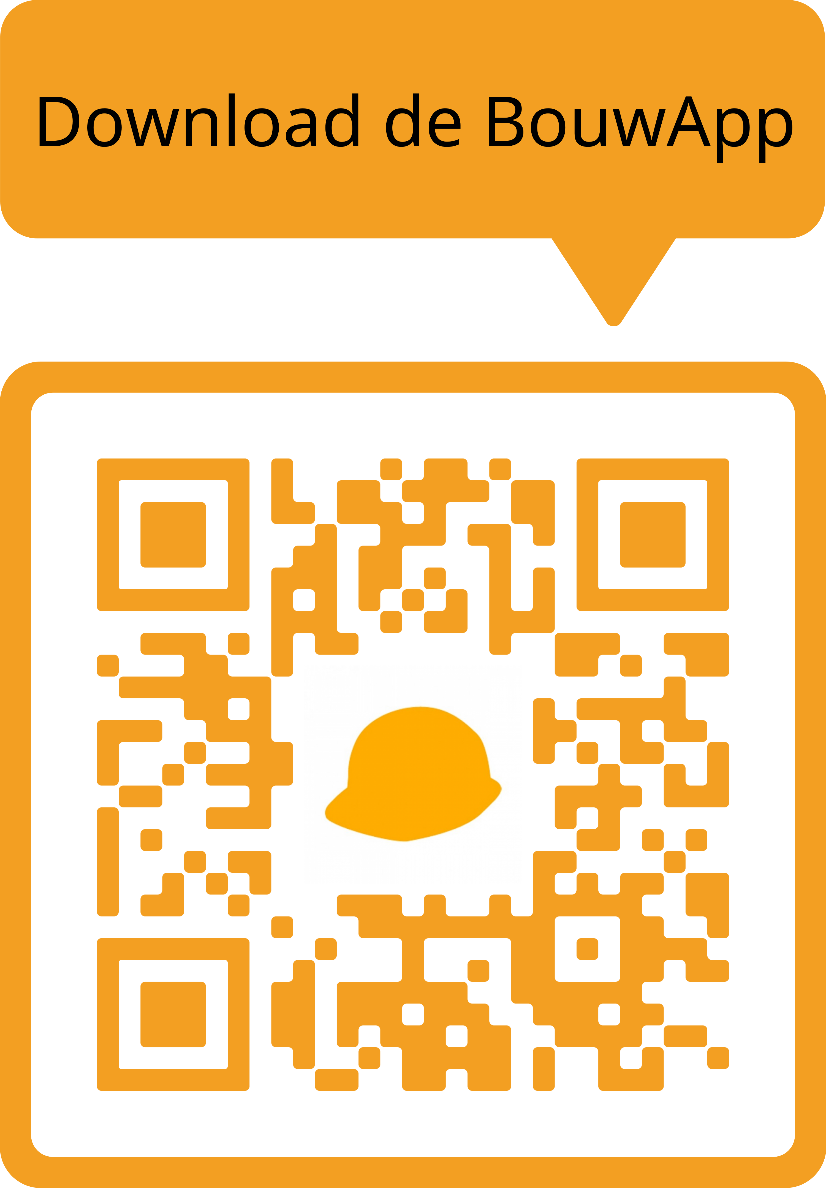
De Bouwapp
Scan de QR-code of ga naar de App Store of Google Play Store om de app te downloaden;
Zoek in de app naar "Herinrichting Pey";
Open het project en klik op "Volgen";
Selecteer de voor u relevante doelgroep.
Vragen kunnen gesteld worden via het contactformulier.

Slide 21
Vragen tijdens het project?
Voor vragen kunt u contact opnemen met onze omgevingsmanager:
Ben Schols
Stuur een bericht via De BouwApp
info@benscholsconsultancy.nl
06-15681552
(i.v.m. vakantie telefonisch niet bereikbaar tot 3-8.
De BouwApp en mail worden wel gelezen, maar reactie kan iets langer duren.)

Slide 22
Bedankt voor uw aandacht

